Slide 1
আজকের ক্লাসে সবাইকে স্বাগতম

Slide 2
পাঠ পরিচিতি
শিক্ষক পরিচিতি
মোঃ আতাউর রহমান
সহকারী শিক্ষক
বেতাগাঁও ইসলামিয়া আলিম মাদ্রাসা।
লালমাই,কুমিল্লা।
মোবাইলঃ 01853153538
শ্রেণীঃ নবম-দশম
বিষয়: কৃষি শিক্ষা
অধ্যায়ঃ চতুর্থ
পাঠঃ ৬ষ্ঠ পরিচ্ছেদ
সময়ঃ 4৫ মিনিট

Slide 3
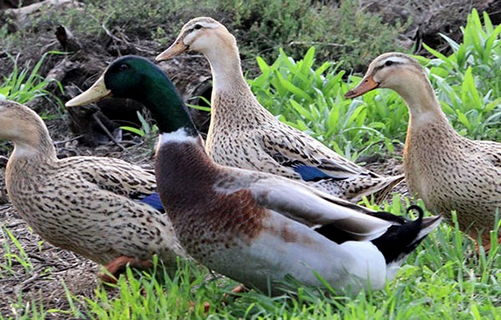
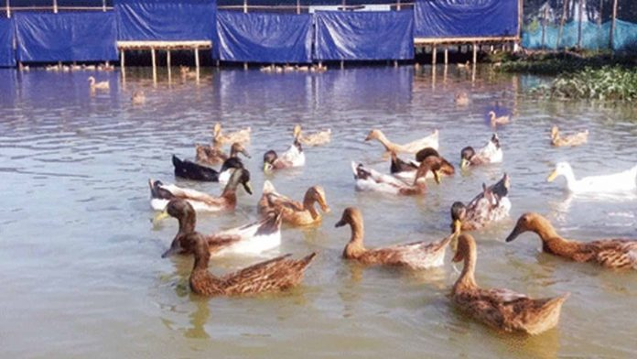
নিচের ছবি গুলো লক্ষ্য কর

Slide 4
আজকের পাঠ
হাঁস পালন পদ্ধতি

Slide 5
শিখনফল
এই পাঠ শেষে শিক্ষার্থীরা-
১। হাঁস পালনের বিভিন্ন পদ্ধতি গুলো বলতে পারবে।
২। হাঁস পালনের পদ্ধতি গুলো বর্ণনা করতে পারবে।
৩। উন্মুক্ত পদ্ধতিতে হাঁস পালনের সুবিধা ও অসুবিধা বর্ণনা করতে পারবে।
৪। আবদ্ধ ও অর্ধ-আবদ্ধ পদ্ধতির সুবিধা ও অসুবিধা ব্যাখ্যা করতে পারবে।

Slide 6
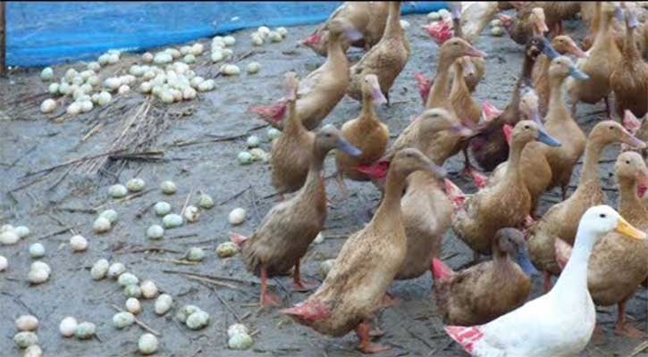
হাঁস পালন
বাংলাদেশ নদীমাতৃক দেশ। এ দেশের আবহাওয়া এবং জলবায়ু হাঁস পালনের উপযোগী। এখানে অনেক খালবিল, ডোবানালা, হাওর-বাঁওড়, পুকুর ও নদী রয়েছে। বাংলাদেশের সিলেট, ময়মনসিংহ, কিশোরগঞ্জ, যশোরসহ অনেক জেলায় বাণিজ্যিক ভিত্তিতে হাঁসের খামার গড়ে উঠেছে। গ্রামের হাঁসের খামারিরা প্রচলিত পদ্ধতিতে হাঁস পালন করে থাকে।

Slide 7
হাঁস পালনের পদ্ধতি সমুহ
বাংলাদেশে সাধারণত ৪টি পদ্ধতিতে হাঁস পালন করা হয়-
১। উন্মুক্ত পদ্ধতি
২। অর্ধ-আবদ্ধ পদ্ধতি
৩। আবদ্ধ পদ্ধতি
৪। ভাসমান পদ্ধতি।

Slide 8
১। উন্মুক্ত পদ্ধতিঃ হাঁস পালনের সহজ পদ্ধতি হচ্ছে উন্মুক্ত পদ্ধতি। বাংলাদেশের গ্রামাঞ্চলে এ পদ্ধতিতে হাঁস পালন করা হয়ে থাকে। এ পদ্ধতিতে সকাল বেলায় হাঁসগুলোকে বাসা থেকে ছেড়ে দেওয়া হয় এবং রাতে নির্দিষ্ট ঘরে আবদ্ধ থাকে। এখানে হাঁসকে সাধারণত কোনো খাবার দেওয়া হয় না। কারণ, এরা সারাদিন প্রাকৃতিক উৎস থেকে বিভিন্ন ধরনের খাদ্য যেমন-ছোট মাছ, শামুক, জলজ উদ্ভিদসহ বিভিন্ন দানাশস্য ও কীটপতঙ্গ নিজেরাই সংগ্রহ করে খায়। হাঁস সকাল বেলায় ডিম পাড়ে। তাই এই পদ্ধতিতে হাঁস পালনের সময় ডিমপাড়া হাঁসকে সকাল ৯টা পর্যন্ত ঘরে আবদ্ধ করে রাখতে হয়। আমাদের দেশের যেসব অঞ্চলে পতিত জমি, হাওর-বাঁওর ও নদী রয়েছে সেখানে এ পদ্ধতি সবচেয়ে বেশি উত্তম।
নিম্নে হাঁস পালনের পদ্ধতি গুলো বর্ণনা করা হলো

Slide 9
একক কাজ-
হাঁস পালনের বিভিন্ন পদ্ধতি গুলো লেখ।

Slide 10
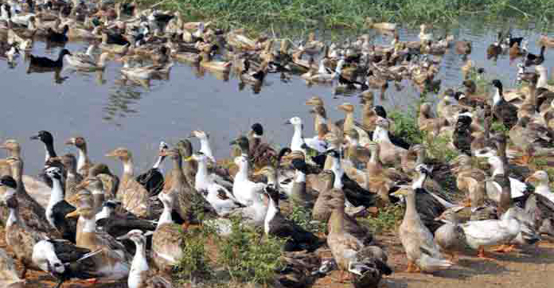
উন্মুক্ত পদ্ধতিতে হাঁস পালনের সুবিধা ও অসুবিধা
সুবিধা- ১। শ্রমিক কম লাগে। ২। খাদ্য খরচ কম। ৩। বাসস্থান তৈরিতে খরচ কম হয়। ৪। পরিবেশের সাথে অভিযোজন ভালো হয়। ৫। এদের দৈহিক বৃদ্ধি ও উৎপাদন ভালো হয়।

Slide 11
উন্মুক্ত পদ্ধতিতে হাঁস পালনের বিভিন্ন অসুবিধা
অসুবিধা- ১। অনেক পতিত জমি ও জলমহলের প্রয়োজন হয়। ২। বন্য পশুপাখি দ্বারা হাঁসের ক্ষতি হওয়ার আশঙ্খা থাকে। ৩। অনেক সময় খারাপ আবহাওয়ায় হাঁসের ক্ষতি হয়ে থাকে। ৪। সবসময় পর্যবেক্ষন করা যায় না। ৫। অনেক সময় জমির ফসল নষ্ট করে থাকে।

Slide 12
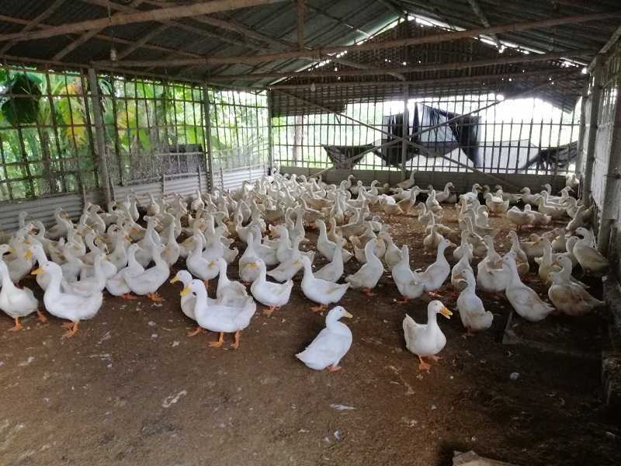
আবদ্ধ পদ্ধতির সুবিধা ও অসুবিধা
সুবিধাঃ ১। খাদ্য গ্রহণ সমভাবে হয়। ২। সহজে রোগ প্রতিরোধ করা যায়। ৩। শ্রমিক কম লাগে। ৪। বন্য পশুপাখি হাঁসের ক্ষতি করতে পারে না। ৫। প্রতিটি হাঁসের জায়গা কম লাগে।

Slide 13
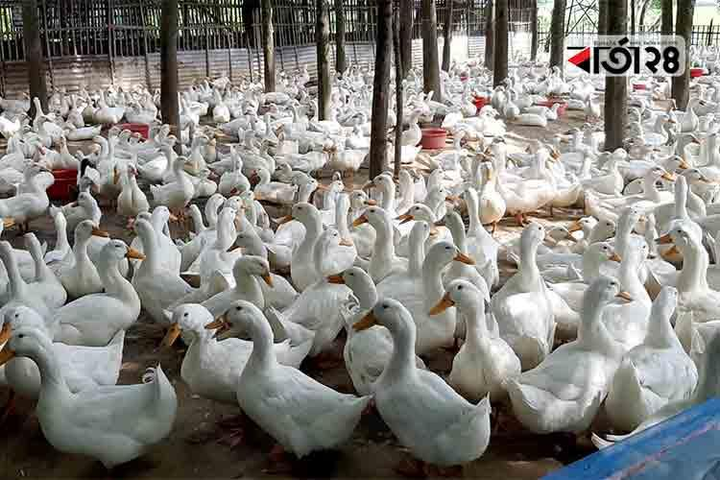
আবদ্ধ পদ্ধতির অসুবিধা
অসুবিধাঃ ১। বেশি পরিমাণ খাবার সরবরাহ করতে হয়।
২। ঘর নির্মাণ খরচ বেশি হয়। ৩। হাঁসের মুক্ত আলোবাতাসের অভাব হয়। ৪। নিবিড় যত্ন নিতে হয়। ৫। এখানে হাঁস সাঁতার কাটার সুযোগ পায় না।

Slide 14
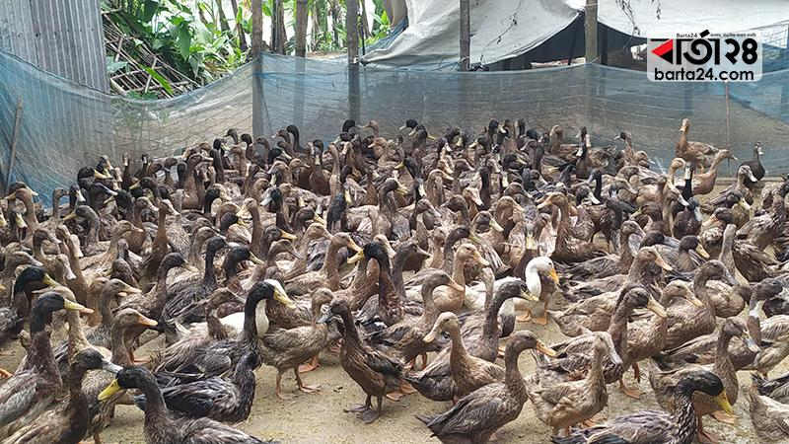
অর্ধ-আবদ্ধ পদ্ধতির সুবিধা ও অসুবিধা
সুবিধাঃ ১। এখানে হাঁস সাঁতার কাটার সুযোগ পায়। ২। দৈহিক বৃদ্ধি স্বাভাবিক থাকে। ৩। শ্রমিক কম লাগে। ৪। খাদ্য খরচ বেশি। ৫। খাদ্য গ্রহণ সমভাবে হয় না।

Slide 15
অর্ধ-আবদ্ধ পদ্ধতির অসুবিধা
অসুবিধাঃ ১। হাঁস পালন খরচ বেশি।
২। নিবিড় যত্ন নিতে হয়।
৩। খাদ্য খরচ বেশি।
৪। খাদ্য গ্রহন সমভাবে হয় না।

Slide 16
জোড়ায় কাজ
সময় = ১০ মিনিট
আবদ্ধ পদ্ধতিতে হাঁস পালনের সুবিধা ও অসুবিধা গুলো লেখ।

Slide 17
মূল্যায়ন
বাংলাদেশে সাধারণত কয়টি পদ্ধতিতে হাঁস পালন করা হয়।

Slide 18
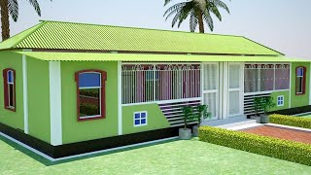
বাড়ির কাজ
গ্রামাঞ্চলে হাঁস পালন করে বেকার যুবক যুবতীরা স্লল্প পুজিতে স্লল্প সময়ে স্বাবলম্বী হতে পার বলে তুমি মনে করো কিনা- ব্যাখ্যা সহ লিখে আনবে।

Slide 19
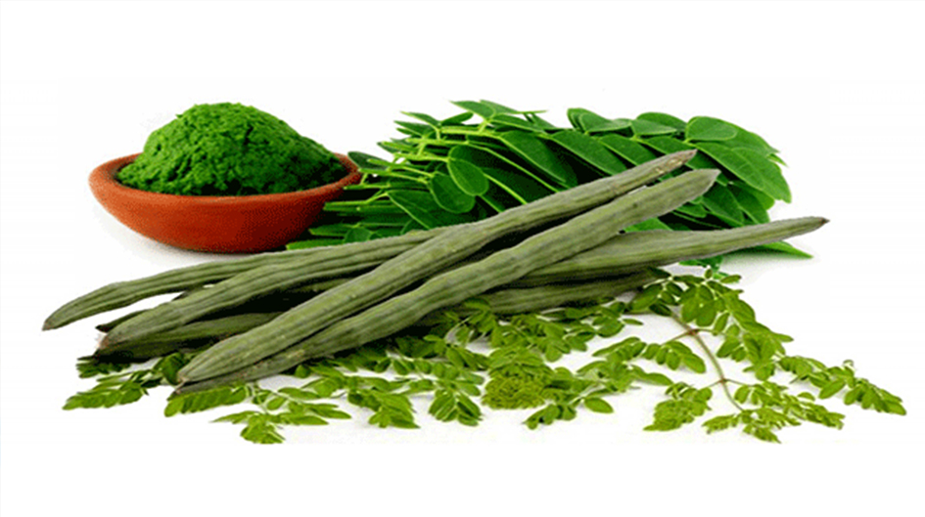
ধন্যবাদ

